Slide 1


PHÒNG GIÁO DỤC VÀ ĐÀO TẠO QUẬN LONG BIÊN
MĨ THUẬT LỚP 1

Slide 2
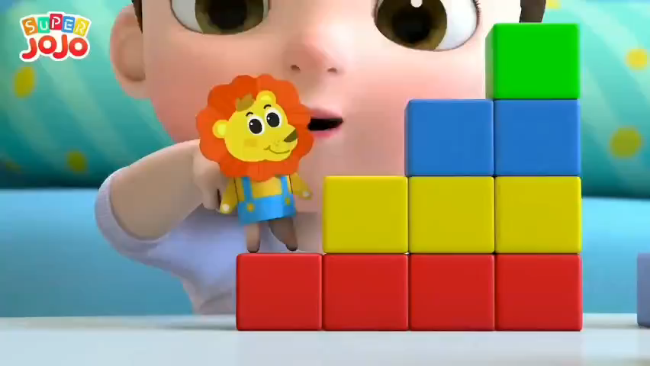

Slide 3
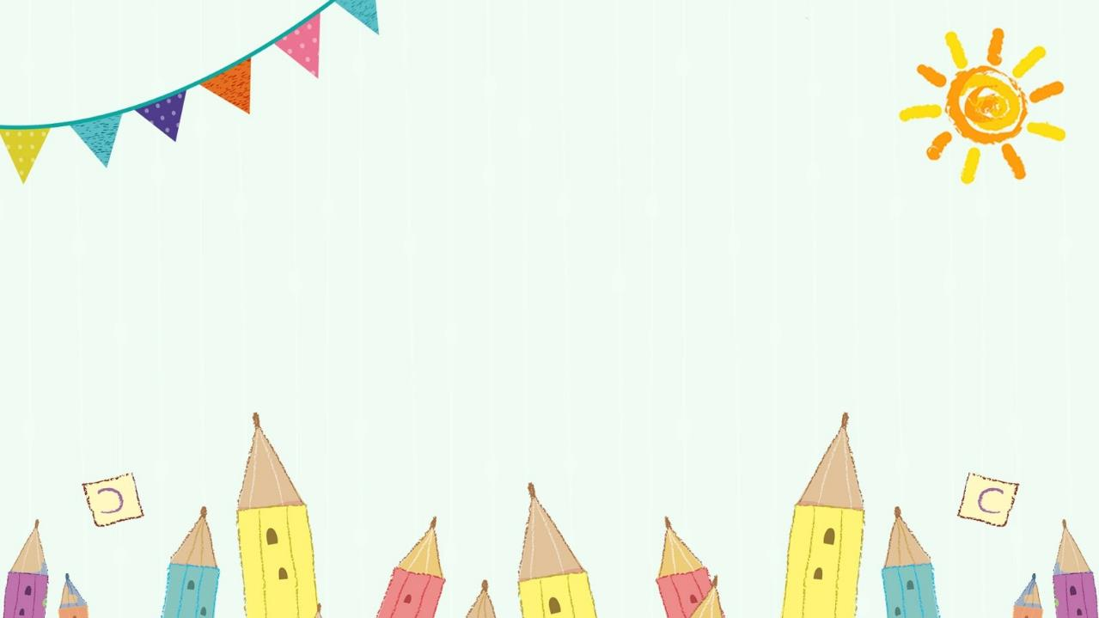
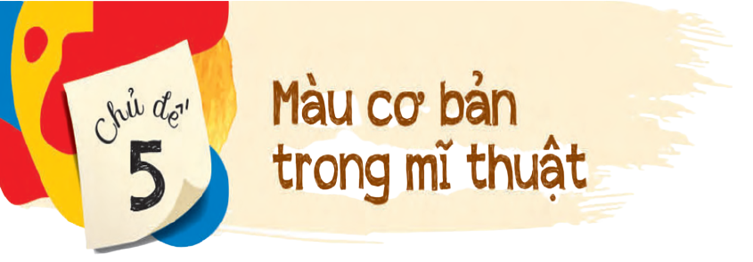
( Tiết 1)

Slide 4
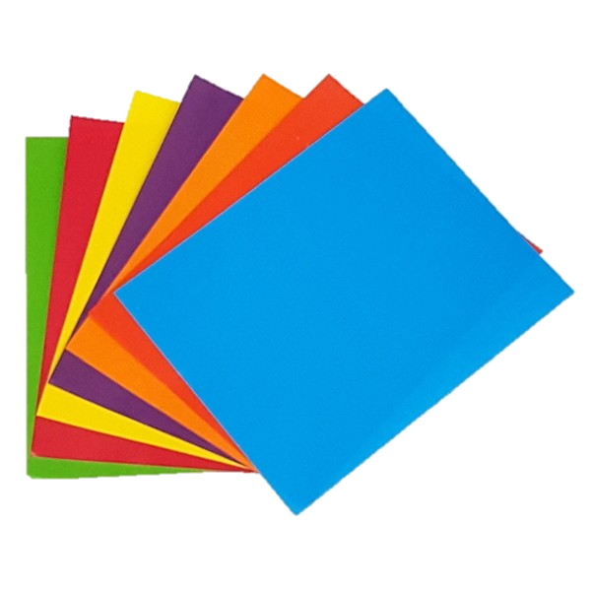
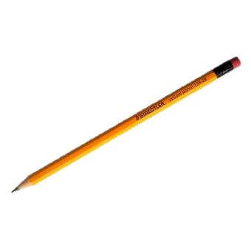
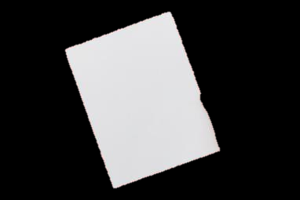
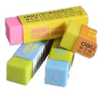
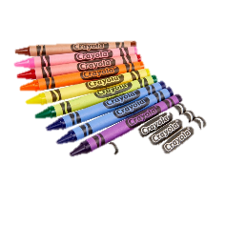
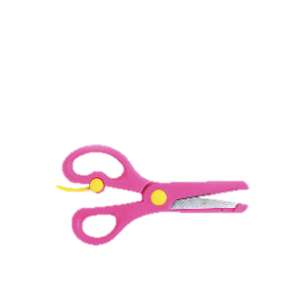
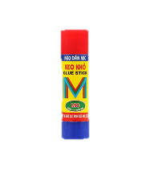
ĐỒ DÙNG DẠY HỌC

Slide 5

YÊU CẦU CẦN ĐẠT:
Học sinh nhận biết và bước đầu có kĩ năng liên tưởng màu cơ bản với một số đồ vật trong cuộc sống.
Sử dụng màu cơ bản trang trí đồ vật đơn giản.
Nêu được cảm nhận về sản phẩm. Chỉ ra được sự hài hòa của màu cơ bản trong tranh.

Slide 6
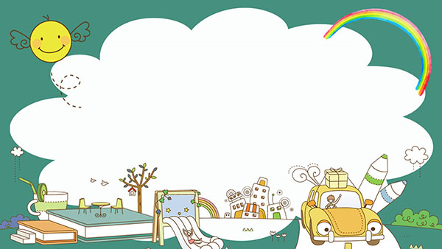
HOẠT ĐỘNG 1: KHÁM PHÁ

Slide 7
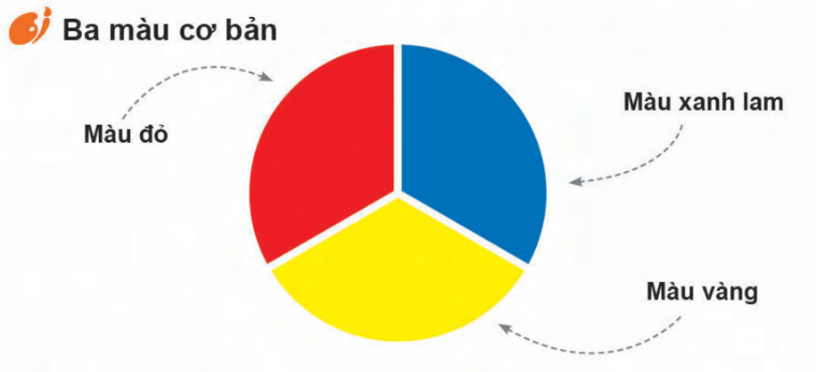
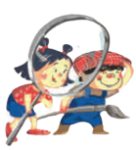

Slide 8

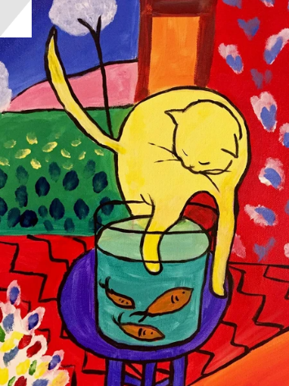
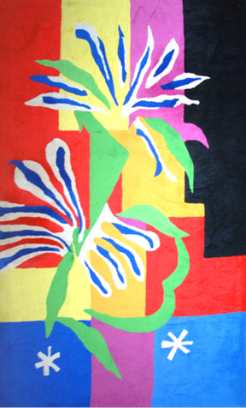
Hãy chỉ màu cơ bản trong 2 bức tranh trên?

Slide 9


- Xung quanh em có vật gì màu đỏ?
- Từ màu đỏ, em liên tưởng đến vật gì?

Slide 10

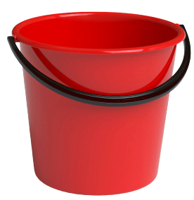
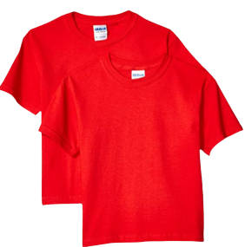
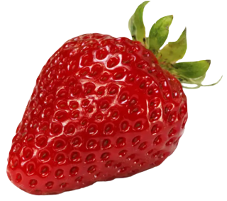
Gợi ý một số vật có màu đỏ

Slide 11


- Xung quanh em có vật gì màu vàng?
- Từ màu vàng, em liên tưởng đến vật gì?

Slide 12
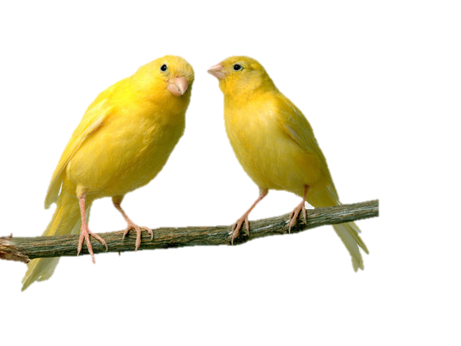
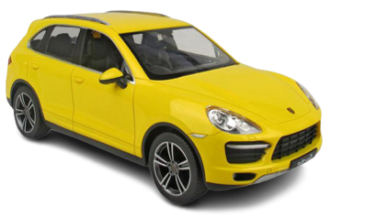

Gợi ý một số vật có màu vàng

Slide 13

- Xung quanh em có vật gì màu lam?
- Từ màu lam, em liên tưởng đến vật gì?

Slide 14
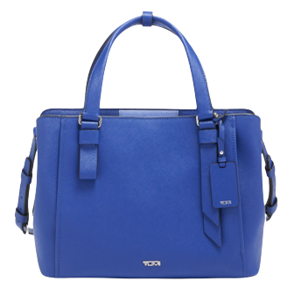
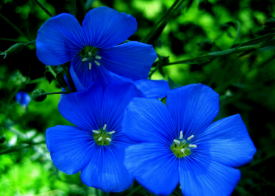
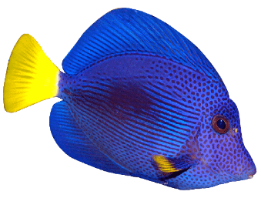
Gợi ý một số vật có màu lam

Slide 15
HOẠT ĐỘNG 2
KIẾN TẠO KIẾN THỨC- KĨ NĂNG

Slide 16

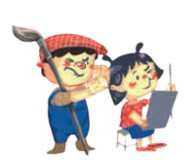
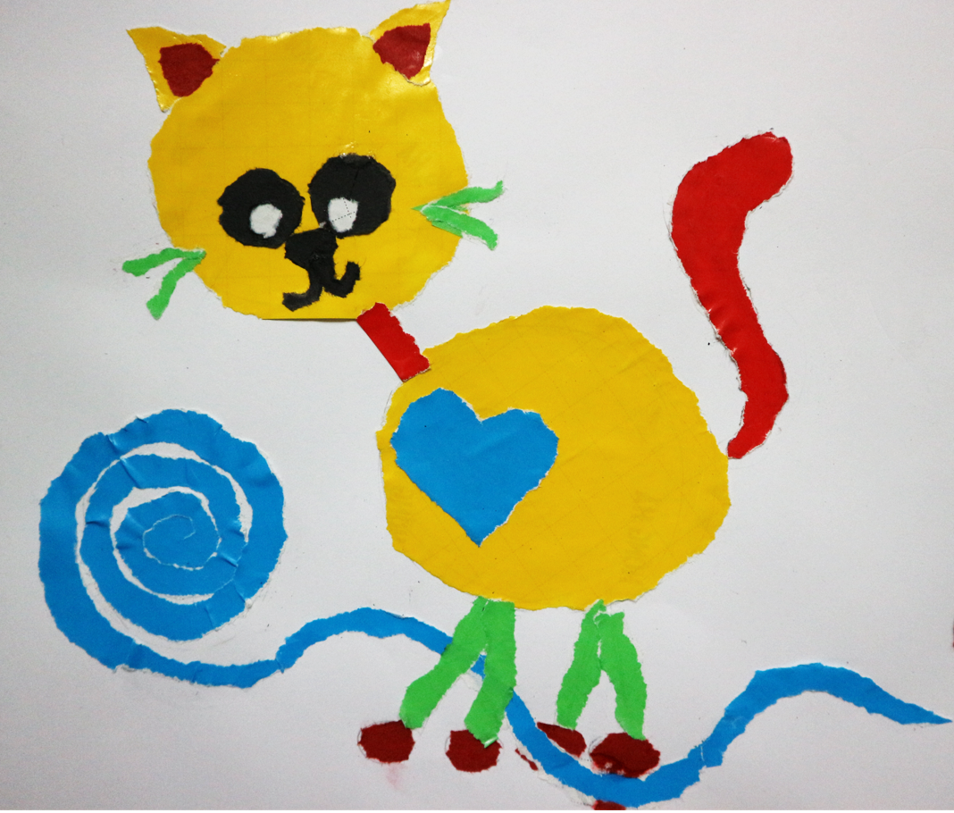
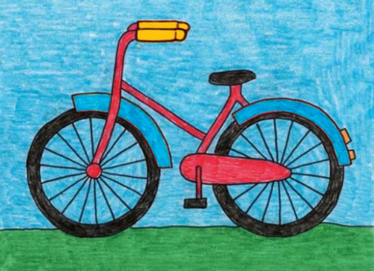

Một số sản phẩm mĩ thuật của học sinh
Màu xanh lam, màu đỏ và màu vàng được vẽ ở những hình ảnh nào?
Những hình ảnh nào được kết hợp nhiều màu?

Slide 17
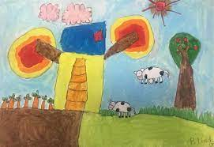
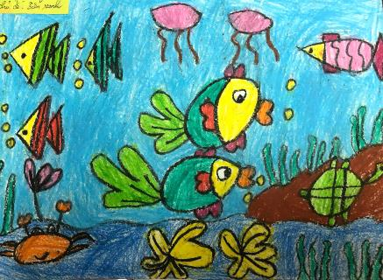
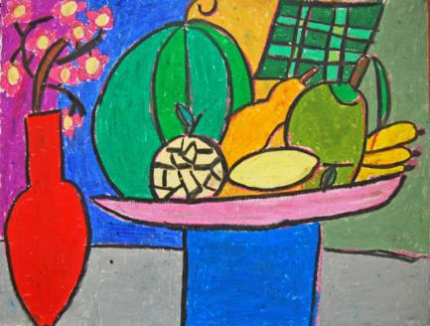
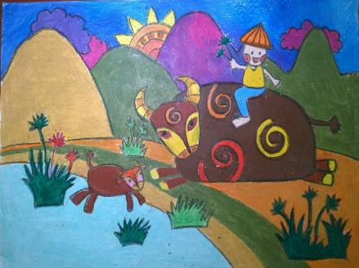

Slide 18
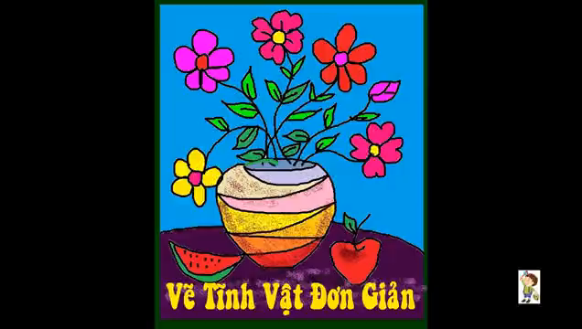

Slide 19

HOẠT ĐỘNG 3
LUYỆN TẬP – SÁNG TẠO

Slide 20
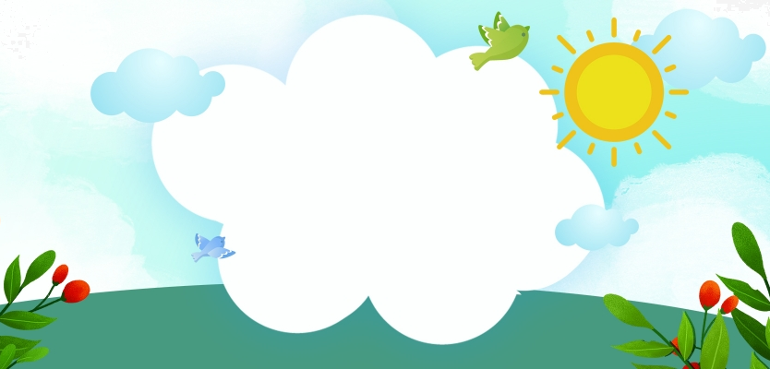
Sử dụng màu cơ bản để vẽ một đồ vật, con vật, bức tranh… mà em thích.

Slide 21

HOẠT ĐỘNG 4
Phân tích -đánh giá
Hãy chia sẻ sản phẩm của mình với bố mẹ và những người thân trong gia đình.

Slide 22
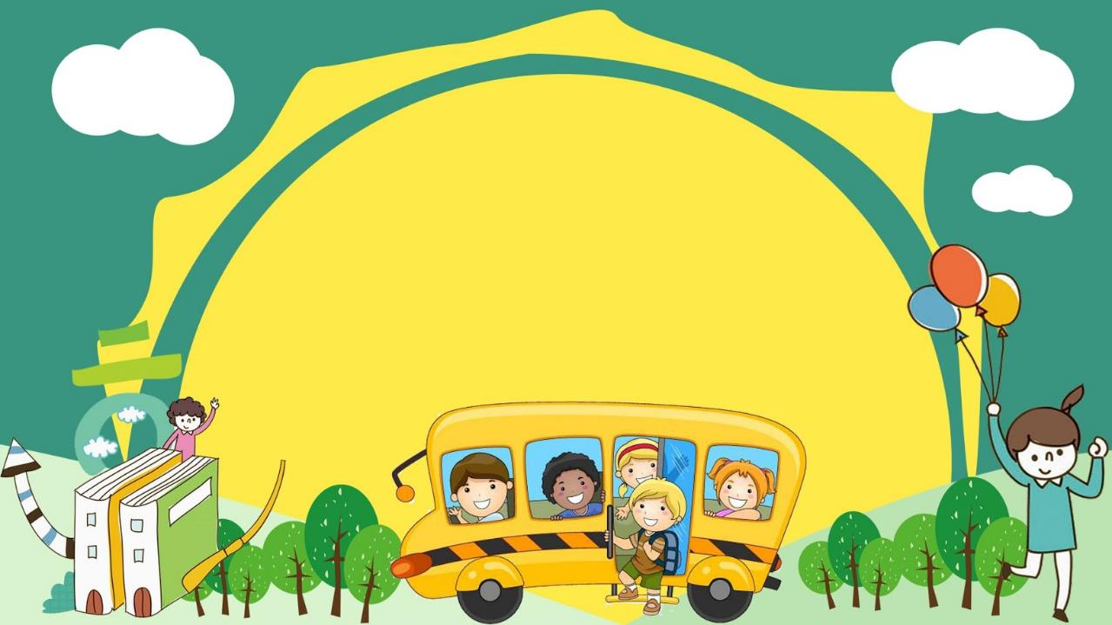
Thank you

